Slide 1
社区志愿者疫情防控管理系统
BLUE THESIS PROPOSAL TEMPLATE
汇报人：董建乐 汇报时间：2023.

Slide 2
CONTENT
目录
01
研究背景及意义
02
相关技术介绍
03
需求分析
04
系统设计
05
实现效果
06
测试结果

Slide 3
1
研究背景及意义
Life was like a box of chocolates, you never know what you’re go to get.

Slide 4

选题背景
近年来，中东呼吸综合征（MERS）、严重急性呼吸综合征（SARS）等冠状病毒在全球范围内暴发，严重威胁着人们的生命健康。这些病毒是一种只感染脊椎动物的消化系统和神经系统疾病。全球新型冠状病毒肺炎具有高度传染性，可通过呼吸道飞沫直接传播、气溶胶传播和接触传播。
为做好疫情防控，居家隔离成为普通人群的最佳防控措施。

Slide 5
国内外研究现状
目前国内的疫情防控研究主要集中在对特定人群的跟踪调查，以规范疾病筛查社区。针对现有HIS软件系统，采用消息队列技术、综合平台接入社区入口方式、网络应用层消息广播开发原理，设计了接入HIS系统的社区信息管控平台。开发疾病报告管理系统，并将其应用到实际医疗实践中，确保疾病报告的及时性和准确性，提高医院公共卫生管理的社区化水平。设计开发疫情报告管理系统，解决传统人工社区漏报、虚报、迟报问题问题。具有区域预警和防灾能力的区域SARS疫情应急管理系统的结构、模型与开发研究。以居民为防疫主体、规范科学管理的社区缺乏对社区关系的系统研究。做好疫情防控工作。
国外将计算机应用到儿童健康服务及其管理始于60年代的英国，主要利用计算机系统进行疾病防疫管理，到70年代中期，英国健康社会保障部提出了儿童疾病防疫计算机系统应用计划，英国卫生部随即在威尔士地区建立起国家儿童疾病防疫计算机系统，主要功能包括建立预防接种记录、接种预约、接种通知、生成接种率报表等。美国于2000年致力于IIS的开发，主要功能包括预约接种提醒、问题疫苗追踪、接种率评价和新疫苗应用监测等。IIS实施地区在2000年为61%，至2021年已经全部覆盖，4月龄至5岁儿童纳入IIS管理率由2006年的63%增加到2021年的94%。作为国家防疫规划项目重要内容之一，澳大利亚于1996年开始在全国实施预防疫信息登记系统，主要功能包括向预防接种人员和儿童家长提供预防接种情况查询、接种预约、补种通知、接种率报告等。

Slide 6
2
相关技术介绍
Life was like a box of chocolates, you never know what you’re go to get.

Slide 7




技术优点
面向对象，MVC分层，语言简洁清晰
前端在浏览器使用，程序在客户端，便于客户访问使用
JAVA
B/S架构
开源数据库，体积小易安装，全免费，功能强大，运行稳定
强大的框架，极大的方便了开发者编写代码
Mysql
Spinrg+SpirngMVC+mybatis

Slide 8
3
需求分析
Life was like a box of chocolates, you never know what you’re go to get.

Slide 9
角色分析
1 管理员
2 医疗专家
能包括登录、用户管理、医疗专家管理、专家咨询管理、咨询回复管理、留言管理等功能
医疗专家功能包括注册登录、专家咨询管理、咨询回复管理、预约信息管理、健康档案管理等功能
3.用户
用户登录后可以进行查看论坛、查看医疗专家、查看健康档案、咨询等

Slide 10
调查分析需求
技术可行性
经济可行性
本系统采用Java语言实现开发，运用MySQL技术实现数据库的搭建任务，本系统的结构采用的是SSM开发框架，即SpringMVC+Spring+MyBatis实现的网站开发，这种设计结构不仅能方便用户操作，后期更方便管理者提升网站的查询功能和数据的管理等，提高数据分析能力。而且这些技术对于普通大学生来说很好掌握，所以本系统的开发在技术上是可行的。
本系统经过实际调研来设计开发，是了解工作人员的操作流程和习惯进行设计的。并且从管理者和使用者的角度充分考虑，使操作更加简便。操作者只需要通过后台代码修改相应的功能模块和在线上进行对应的操作即可，并不是很复杂，人员通过使用该社区志愿者疫情防控管理系统，提高快疫情防控工作的效率，所以，此社区志愿者疫情防控管理系统的调试运行成功是可行的。
经济可行性
开发社区志愿者疫情防控管理系统并不需要花费大量的人力和物力，硬件设备和软件设备齐全，开发此系统能够给疫情防控工作人员的日常工作带来极大的便利，系统设计简单直观，成本低，所以在经济上是可行的。

Slide 11
4
系统设计
Life was like a box of chocolates, you never know what you’re go to get.
Notes:
PPT模板： www.1ppt.com/moban/ 行业PPT模板：www.1ppt.com/hangye/
节日PPT模板：www.1ppt.com/jieri/ PPT素材： www.1ppt.com/sucai/
PPT背景图片：www.1ppt.com/beijing/ PPT图表： www.1ppt.com/tubiao/
优秀PPT下载：www.1ppt.com/xiazai/ PPT教程： www.1ppt.com/powerpoint/
Word教程： www.1ppt.com/word/ Excel教程： www.1ppt.com/excel/
个人简历： www.1ppt.com/jianli/ PPT课件： www.1ppt.com/kejian/
手抄报： www.1ppt.com/shouchaobao/ 试题下载： www.1ppt.com/shiti/
教案下载： www.1ppt.com/jiaoan/ 字体下载： www.1ppt.com/ziti/

Slide 12
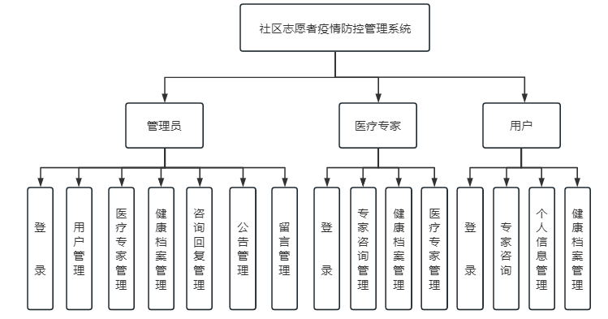
项目结构

Slide 13
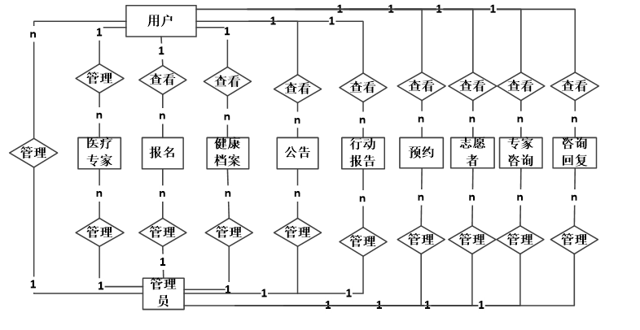
数据库总体设计
社区志愿者疫情防控管理系统采用MySQL完成数据库的搭建，数据库中根据实际的功能需求，创建相应的数据表，并需要对管理员、用户、医疗专家、报名、健康档案、公告、行动报告、预约、志愿者、专家咨询、咨询回复等实体进行设计。

Slide 14
5
实现效果
Life was like a box of chocolates, you never know what you’re go to get.

Slide 15
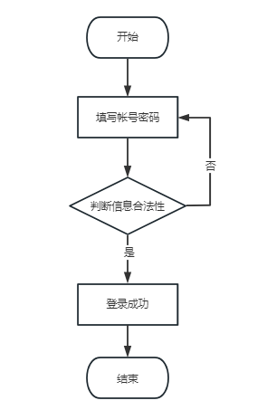

成果展示
登录页作为进入系统的入口，本系统中的登录页面可供管理员用户使用，管理员的账号密码为默认分配。在登录页面中管理员输入个人账号密码信息，检验用户是否满足输入的要求，即检验用户名和密码文本框是否为空，若为空，则提示用户输入用户名和密码。检验是否存在用户输入的用户名，同时校验该用户名对应的密码与输入的密码是否一致。从数据库中提取记录，并储存在本地的session中，将该用户名对应的信息显示在系统首页上。登录页面的实现效果和程序设计流程如上图

Slide 16
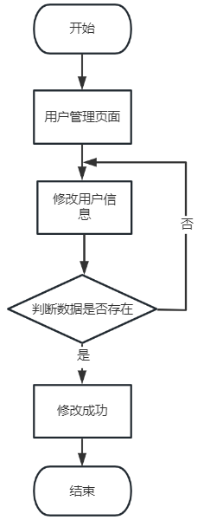
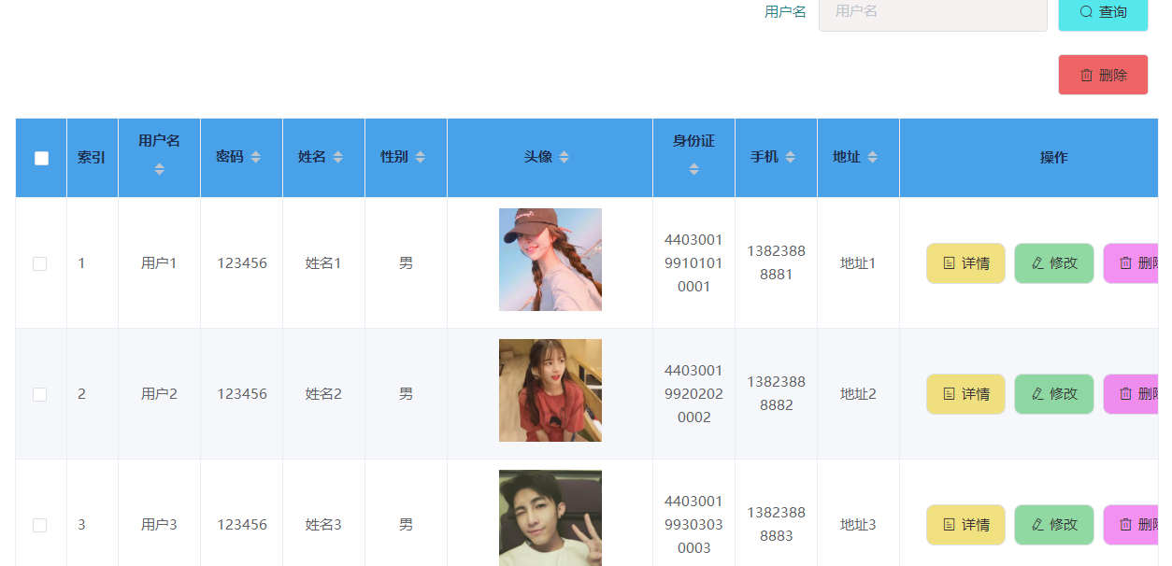
成果展示
左侧用户管理下拉展开，将加载显示系统全部用户的账户信息。用户管理功能下面，默认加载显示所有用户的信息列表，包括用户账号名称、用户姓名、性别、手机、身份证、照片、地址内容等信息，在操作栏下可查看用户的详细信息，可对应修改该用户的信息，可删除某条用户的记录信息。用户管理如上图所示

Slide 17
6
测试结果
Life was like a box of chocolates, you never know what you’re go to get.

Slide 18
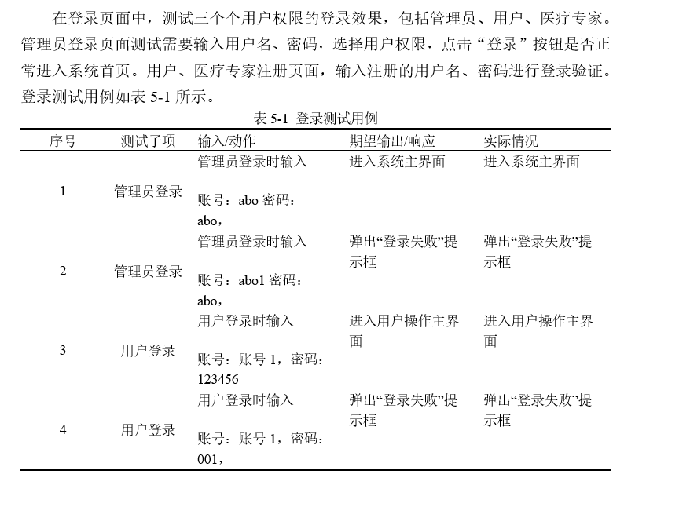
测试展示-登录功能

Slide 19
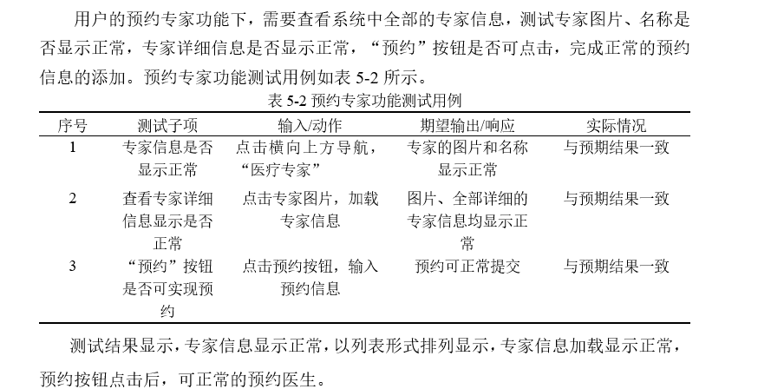
测试展示-预约专家功能

Slide 20
感谢观看
BLUE THESIS PROPOSAL TEMPLATE

